Slide 1
Prev-Centrum, z.ú.
Konference 20 let
prevence v komunitě
^{Prev—Centrum z.ú.,} ^{Nízkoprahové služby} ^{tel: 242 498 334} / 777 161 133/ email: nzdm@prevcentrum.cz / www.prevcentrum.cz

Slide 2
Prev-Centrum, z.ú.
Nízkoprahové služby
Nízkoprahový klub Suterén
Adéla Černá
^{Prev—Centrum z.ú.,} ^{Nízkoprahové služby} ^{tel: 242 498 334} / 777 161 133/ email: nzdm@prevcentrum.cz / www.prevcentrum.cz

Slide 3
Prev-Centrum, z.ú.,
Nízkoprahové služby pro děti a mladistvé
3
Prev-Centrum, z.ú., Nízkoprahové služby jsou registrovanou sociální službou dle zákona č. 108/2006 Sb., o sociálních službách, registrována Magistrátem hlavního města Prahy
Spektrum služeb pro děti a dospívající ve věku od 10 do 18 let
Systém služeb s rozlišením vstupních podmínek umožňuje prostup klienta jednotlivými segmenty dle jeho potřeb, motivace, možností a specifik
Služba umožňuje podchytit a pracovat s obtížně dostupnou cílovou skupinou rizikové mládeže, klienty motivovat ke změně a udržet je v kontaktu se službou.
Nízkoprahový klub Suterén
Sociálně terapeutický program UNCLE
Adiktologická ambulance pro děti a dospívající
Prev—Centrum z.ú., NÍZKOPRAHOVÉ SLUŽBY tel: 242 498 334 / 777 161 133 / email: nzdm@prevcentrum.cz / www.prevcentrum.cz

Slide 4
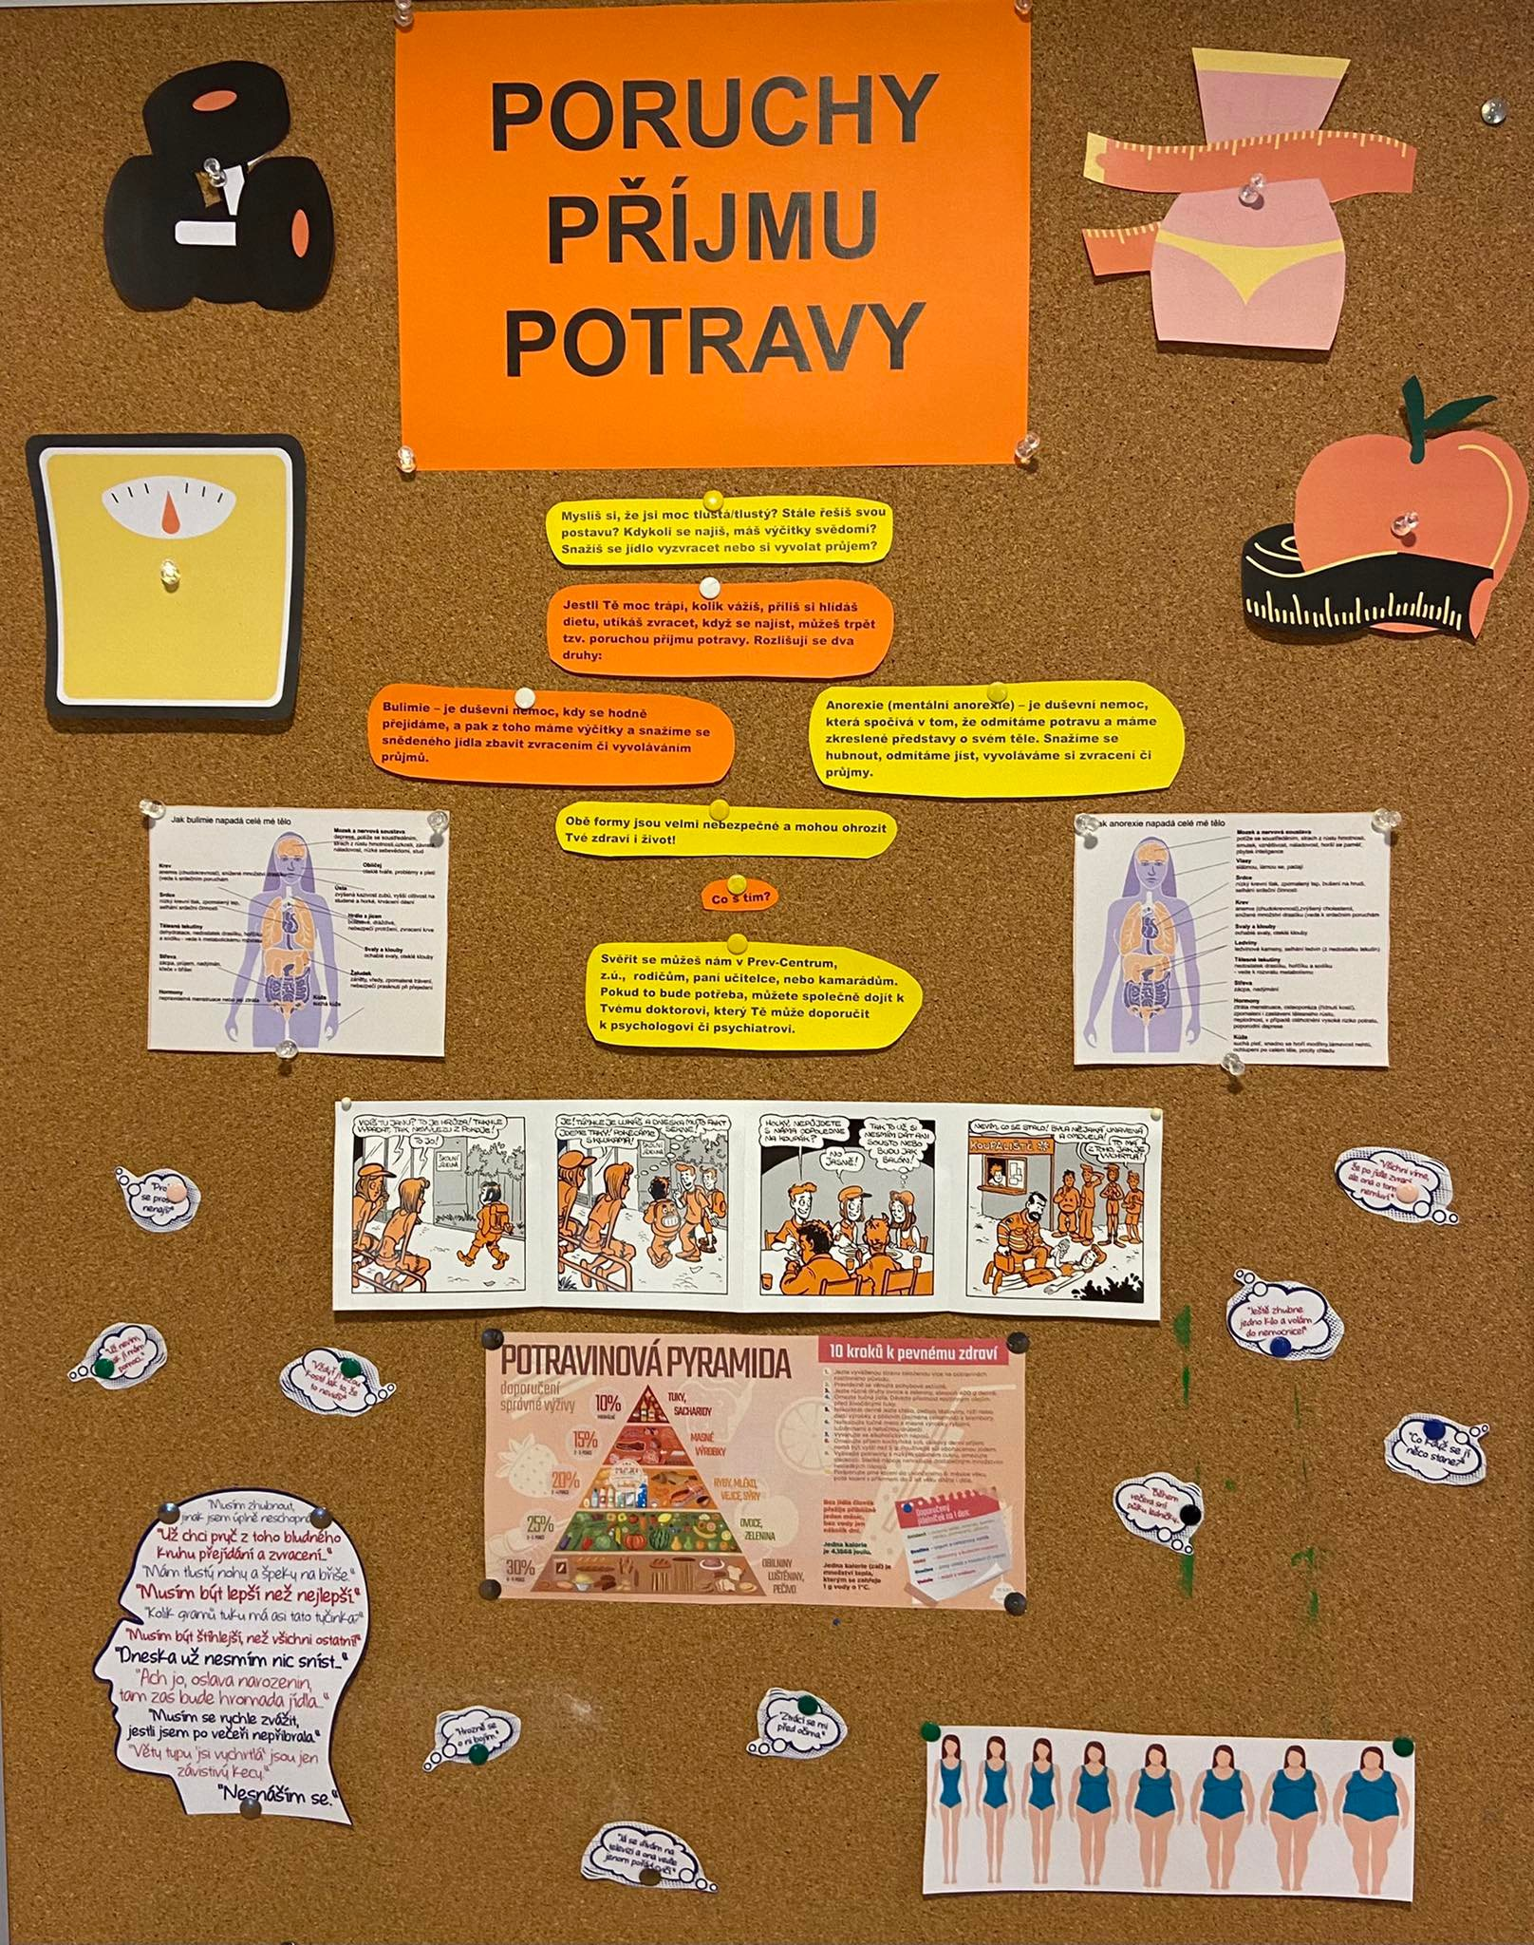
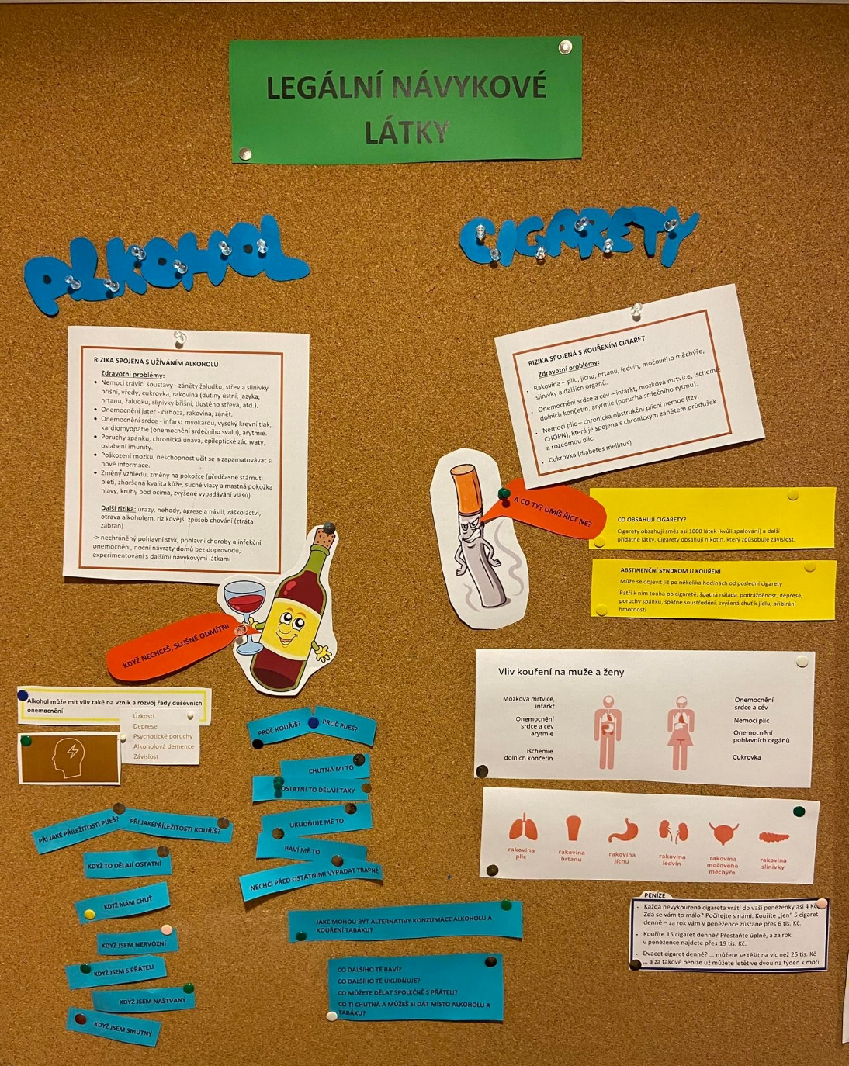
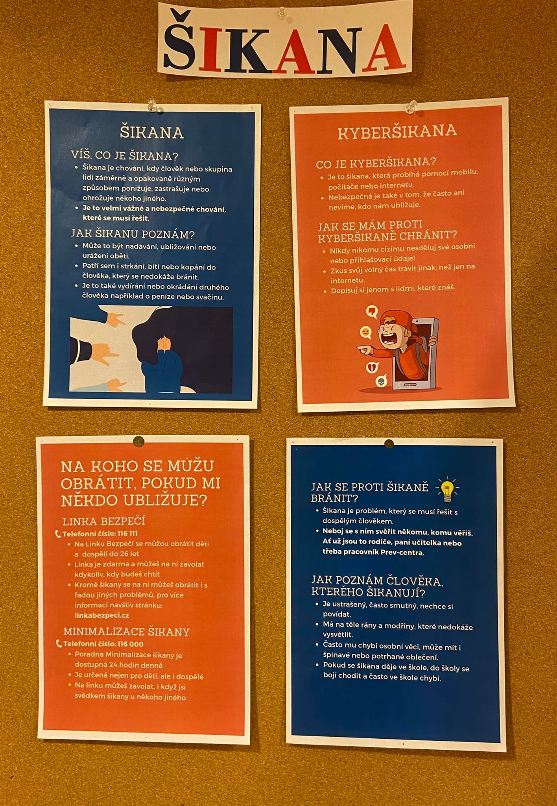
Představení programu
4
Základní činnosti při poskytování sociálních služeb v nízkoprahových zařízeních pro děti a mládež upravuje a specifikuje Vyhláška č. 505/2006 Sb., § 27
Služba obsahuje následující činnosti: - Výchovné, vzdělávací a aktivizační činnosti - Zprostředkování kontaktu se společenským prostředím - Sociálně terapeutické činnosti - Pomoc při uplatňování práv, zájmů a při obstarávání osobních záležitostí
Součást systému prevence v komunitě - Podpora a rozvoj komunitní spolupráce na Praze 6 - Nespecifická primární prevence – podpora protektivních faktorů - Prevence kriminality a jiných sociálně patologických jevů na místní úrovni
Prev—Centrum z.ú., NÍZKOPRAHOVÉ SLUŽBY tel: 242 498 334 / 777 161 133 / email: nzdm@prevcentrum.cz / www.prevcentrum.cz

Slide 5
Teoretická východiska
5
Koncept pomoci a kontroly
Etický kodex – základní východisko služby
Spolupráce s dalšími programy ústavu: - Programy primární prevence, Program ambulantní léčby - Více úrovňový systém
Prev—Centrum z.ú., NÍZKOPRAHOVÉ SLUŽBY tel: 242 498 334 / 777 161 133 / email: nzdm@prevcentrum.cz / www.prevcentrum.cz

Slide 6
Cílová skupina
6
Primární
Děti a dospívající ve věku od 10 do 18 let
Charakteristika: bez zakázky, motivace ke změně, nepříznivá sociální situace, osamělost, obtížné životní události, omezující životní podmínky, nechtějí se zapojit do standardních volnočasových aktivit, vyloučení z kolektivu
Sekundární
Rodiče, zákonní zástupci a osoby blízké
Spolupráce s celou rodinou
OSPOD, pedagog, sociální pracovník – vnější motivace
Prev—Centrum z.ú., NÍZKOPRAHOVÉ SLUŽBY tel: 242 498 334 / 777 161 133 / email: nzdm@prevcentrum.cz / www.prevcentrum.cz

Slide 7
Cíle služby
7
Hlavní cíle:
Cílem poskytovaných služeb je zlepšovat kvalitu života dětí a mladistvých, předcházet nebo snižovat riziko související se způsobem jejich života
Dílčí cíle:
Snižovat bezprostřední sociální rizika vyplývající z životního způsobu
Začleňovat děti a mládež do skupin vrstevníků i do společnosti
Podporovat zvládání nepříznivých životních událostí a přijetí důsledků rizikového chování
Motivace ke změně rizikového chování
Prev—Centrum z.ú., NÍZKOPRAHOVÉ SLUŽBY tel: 242 498 334 / 777 161 133 / email: nzdm@prevcentrum.cz / www.prevcentrum.cz

Slide 8
Nízkoprahový klub SUTERÉN
8
Nízkoprahový klub Suterén nabízí dětem a mladistvým od 10 do 18 let bezpečný prostor pro trávení volného času, širokou nabídku volnočasových aktivit a podporu při řešení obtížných životních situací
Pracovníci navazují a udržují kontaktu s cílovou skupinou klientů a vytváření podmínek pro to, aby v případě zájmu mohly řešit svou náročnou životní situaci
Poradenství, kontaktní práce, sociálně pedagogické činnosti, zprostředkování návazných služeb, skupinová práce…
Možnost volby trávení volného času
Cíle – aktivizovat k pro-sociálnám činnostem, snižovat sociální rizika a konfliktní chování, začleňovat do skupiny vrstevníků, podporovat při zvládání nepříznivých životních událostí…
Prev—Centrum z.ú., NÍZKOPRAHOVÉ SLUŽBY tel: 242 498 334 / 777 161 133 / email: nzdm@prevcentrum.cz / www.prevcentrum.cz

Slide 9
Sociálně pedagogické činnosti
9
Činnosti zaměřené na podporu uživatele služby v oblasti vzdělávání
Převážně dlouhotrvající spolupráce s uživatelem služby
Komplexní služba zahrnující nácvik školních návyků a osvojení si činností spojených s přípravou do školy
Cílem služby je nejen zlepšení školního prospěchu a předcházení tak předčasnému ukončení školní docházky, ale také zapojení rodičů do mimoškolní přípravy dítěte.
Služba je určena i pro děti a mládež, kteří mají specifické výchovné a vzdělávací potřeby, poruchy učení a chování
Prev—Centrum z.ú., NÍZKOPRAHOVÉ SLUŽBY tel: 242 498 334 / 777 161 133 / email: nzdm@prevcentrum.cz / www.prevcentrum.cz

Slide 10
Fakultativní služby
10
Služby, které jsou mimo klubové aktivity, ale navazují na činnost klubu, i když přímo nesouvisejí s jeho provozem a základní nabídkou sociálních služeb
Koncepce jednorázových akcí a mimo klubových aktivit vychází především z principů zážitkové pedagogiky a osobnostní sociální výchovy
Hlavní cíle: rozvoj kooperace a koheze skupiny klientů klubu, nové zážitky a zkušenosti, prohloubení vztahu
Jedná se o následující druhy činností: - Jednodenní akce (sportovní či kulturní aktivity) - Příměstský tábor o letních prázdninách - Terénní práce – depistáž na vyžádání
Prev—Centrum z.ú., NÍZKOPRAHOVÉ SLUŽBY tel: 242 498 334 / 777 161 133 / email: nzdm@prevcentrum.cz / www.prevcentrum.cz

Slide 11
Jednorázové akce
11
Cílem pořádání je aktivizace směrem ke smysluplnému naplňování volného času klientů, podpora vlastní iniciativy a nabídnutí alternativního způsobu trávení volného času
Principem jednorázových akcí je otevřenost, přizpůsobení charakteru akce potřebám a preferencím klientů a snaha zapojit co nejvíce klienty do organizace akce či do přijetí spoluodpovědnosti za její průběh
Jednorázové akce zahrnují zejména tyto typy aktivit: - Sportovní akce: pořádání sportovních turnajů či účast na nich, výlety… - Volnočasové akce: pořádání dalších volnočasových aktivit podle zájmu klientů
Prev—Centrum z.ú., NÍZKOPRAHOVÉ SLUŽBY tel: 242 498 334 / 777 161 133 / email: nzdm@prevcentrum.cz / www.prevcentrum.cz

Slide 12
Příměstský tábor
12
Pro klienty nízkoprahových služeb, ale i pro zájemce z řad veřejnosti
Konání v době letních prázdnin od pondělí do pátku v čase 9:00 – 17:00
Děti a mladiství ve věku 12 – 16 let se specifickými potřebami
Prevence proti nežádoucímu trávení volného času
Rozvíjení schopností a dovedností v oblasti komunikace a kooperace
Týdenní program
Fakultativní služba
Spolupráce s městskou částí Praha 6
Prev—Centrum z.ú., NÍZKOPRAHOVÉ SLUŽBY tel: 242 498 334 / 777 161 133 / email: nzdm@prevcentrum.cz / www.prevcentrum.cz

Slide 13
Terénní sociální práce
13
Dostupná, bezplatná a anonymní služba poskytována v přirozeném prostředí klientů
Navázat kontakt s cílovou skupinou a následně motivovat ke kontaktu se službou
Terénní šetření na vyžádání (objednané městskou částí Praha 6)
Zmapování pohybu neorganizované mládeže a jejich případného rizikového chování
Cíl – prevence rizikového chování, zjistit potřeby cílové skupiny, motivovat dospívající k návštěvě klubu Suterén
Metody práce – kontaktní a případová práce, situační intervence, poradenství, doprovod, informační servis, krizová intervence
Prostředek propagace služeb
„Předsunutý klub“ – náplň klubových aktivit přesunuta do blízkého okolí
Prev—Centrum z.ú., NÍZKOPRAHOVÉ SLUŽBY tel: 242 498 334 / 777 161 133 / email: nzdm@prevcentrum.cz / www.prevcentrum.cz

Slide 14
Proces poskytování služby
14
První kontakt - Dokumentace (záznam o prvním kontaktu, pravidla, práva, povinnosti, stížnosti) - Předávání informací o službě (informační list) - Formulace zakázky - Kritéria pro přijetí do programu
Individuální plánování (Zákon č. 108/2006 Sb.)
Spolupráce - Hodnocení naplňování cílů spolupráce - Rozhovor s klientem a jeho spokojenost - Zápis z klubového setkání, četnost návštěv, využívání služeb
Ukončení spolupráce - Ústní nebo písemná dohoda mezi klientem a pracovníkem - Spolupráce může být ukončena i jednostranně
Prev—Centrum z.ú., NÍZKOPRAHOVÉ SLUŽBY tel: 242 498 334 / 777 161 133 / email: nzdm@prevcentrum.cz / www.prevcentrum.cz

Slide 15
Vývoj nízkoprahových služeb
15
2002 – Centrum komunitních aktivit
2004 – Nízkoprahový klub rozšířen o terénní sociální práci a výjezdové akce
2006 – změny v poskytování služeb v souladu se standardy kvalit sociálních služeb
2007 – získání osvědčení kvality poskytovaných služeb České asociace streetwork, zapojení do komunitního plánování sociálních služeb Prahy 6
2014 – pravidelné případové konference s kurátory pro mládež MČ Praha 6
2015 – rozšíření služeb o poradenství pro děti, rodiče a osoby blízké a o sociálně pedagogické a aktivizační činnosti, první běh příměstského tábora
2016 – zjištění potřebnosti adiktologických služeb pro klienty NZDM
2019 – zahájení aktivního pohybu pracovníků v online prostoru (Facebook, Instagram)
2020 – služby poskytovány s ohledem na pandemickou situaci s Covid-19
2021 – propojení nízkoprahového klubu s adiktologickou ambulancí
Prev—Centrum z.ú., NÍZKOPRAHOVÉ SLUŽBY tel: 242 498 334 / 777 161 133 / email: nzdm@prevcentrum.cz / www.prevcentrum.cz

Slide 16
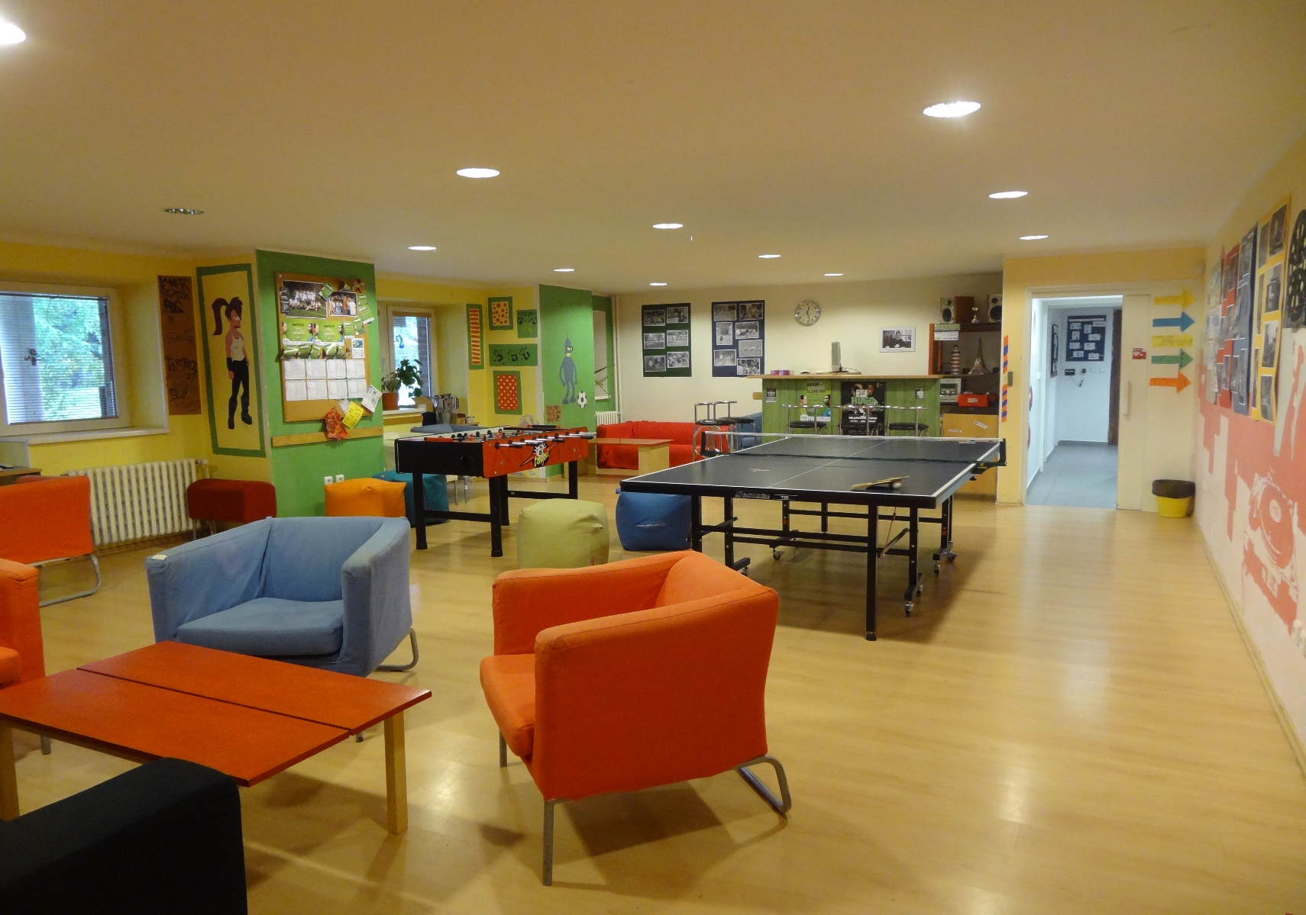
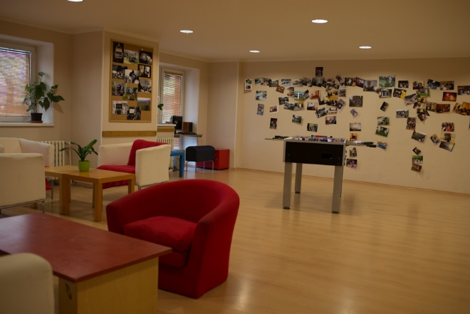
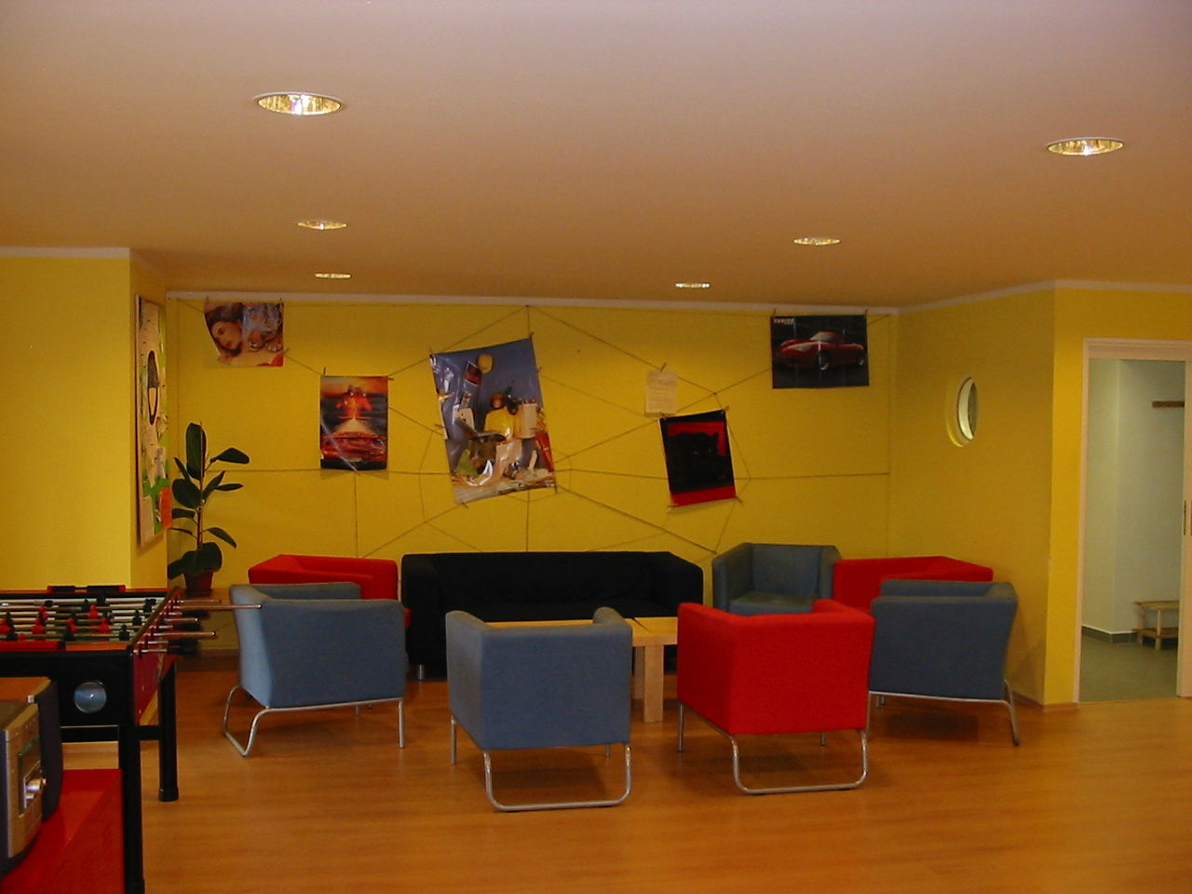
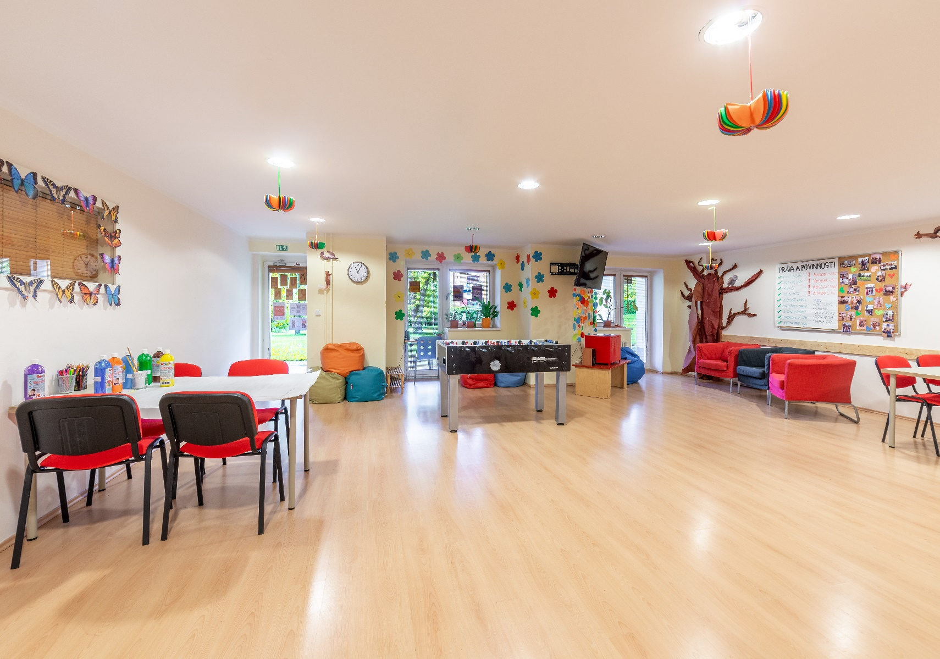
Vývoj nízkoprahových služeb
16
Prev—Centrum z.ú., NÍZKOPRAHOVÉ SLUŽBY tel: 242 498 334 / 777 161 133 / email: nzdm@prevcentrum.cz / www.prevcentrum.cz

Slide 17
Současnost
17
Provoz klubu Suterén 3x týdně
Volnočasové aktivity společně se sociálně pedagogickými činnostmi
2x do měsíce předem naplánované aktivity klubu
Komunikace prostřednictvím sociální sítě – Facebook, Instagram
Edukační přesah – prevence kriminality
„Síťování“ klientů prostřednictvím klubových aktivit do dalších služeb
Změna pojetí NZDM v kontextu vývoje služeb
 | Klub Suterén | Adiktologická ambulance pro děti a dospívající |  | Sociálně terapeutický program UNCLE
PONDĚLÍ | 14 – 18 | 9 - 12 | 13 – 18 | 9 – 12
ÚTERÝ | 9 – 18 | 9 - 12 | 13 – 18 | 13 – 18
STŘEDA | 14 – 18 | 9 - 12 | 13 – 18 | 9 – 12
ČTVRTEK | 9 – 18 | 9 - 12 | 13 – 15 | 16:30 – 18:30
PÁTEK | 13 – 16 | 9 - 12 | 13 - 16 | 9 – 16
Prev—Centrum z.ú., NÍZKOPRAHOVÉ SLUŽBY tel: 242 498 334 / 777 161 133 / email: nzdm@prevcentrum.cz / www.prevcentrum.cz

Slide 18
Vize programu do budoucna
18
Rozšíření spolupráce s městskou částí Praha 6, s kurátory trestné činnosti pro děti a mládež a SPOD + navázat další městské části
Zajištění kontinuální propagace poskytovaných služeb – posílení vzájemné komunikace
Aktivnější „síťování“ klientů prostřednictvím sociální sítě
Zapojení klientů do chodu klubu – tzv. samospráva
Aktivity klubu vytvářet na základě potřeb cílové skupiny
Rozšíření nabídky volnočasových aktivit
Prev—Centrum z.ú., NÍZKOPRAHOVÉ SLUŽBY tel: 242 498 334 / 777 161 133 / email: nzdm@prevcentrum.cz / www.prevcentrum.cz

Slide 19
Příklady dobré praxe:
19
Tereza (13 let) - Do klubu Suterén začala docházet na doporučení kurátora - Vyčlenění z kolektivu, problémy s pozorností, rezervy v komunikaci - Původní zakázkou byla pomoc s přípravou do školy - Postupné budování důvěry a začleňování do vrstevnické skupiny v klubu Suterén - Osvojení návyků spojených s přípravou do školy, volnočasové aktivity, sebedůvěra - Individuální poradenství, klub Suterén, sociálně pedagogické činnosti
Prev—Centrum z.ú., NÍZKOPRAHOVÉ SLUŽBY tel: 242 498 334 / 777 161 133 / email: nzdm@prevcentrum.cz / www.prevcentrum.cz

Slide 20
Spolupráce s institucemi
20
OSPOD Praha 6
OSPOD okolních městských částí (zejména Praha 1, 4, 5, 7, 13, 17)
Základní školy (zejména MČ Praha 6)
Navazující sociální a zdravotní instituce
Propagace služeb: - Srozumitelně informovat o existenci služeb, které nabízíme - Zprostředkovat klientům ověřené navazující služby dle charakteru jejich obtíží - Párování potřeb klienta - Navázat s ostatními organizacemi vztah a vzájemně sdílet dobrou praxi
Prev—Centrum z.ú., NÍZKOPRAHOVÉ SLUŽBY tel: 242 498 334 / 777 161 133 / email: nzdm@prevcentrum.cz / www.prevcentrum.cz

Slide 21
Zdroje
21
Operační manuál, Prev-Centrum, z.ú., Nízkoprahové služby, 2021.
Zákon č. 108/2006 Sb., o sociálních službách.
Vyhláška č. 505/2006 Sb., § 27
Standardy odborné způsobilosti pro zařízení a programy poskytující adiktologické odborné služby (Standardy služeb pro uživatele drog, závislé a patologické hráče), 2015.
Prev—Centrum z.ú., NÍZKOPRAHOVÉ SLUŽBY tel: 242 498 334 / 777 161 133 / email: nzdm@prevcentrum.cz / www.prevcentrum.cz

Slide 22
Děkuji za pozornost
Prev—Centrum z.ú., NÍZKOPRAHOVÉ SLUŽBY tel: 242 498 334
/ 777 161 133 / email:nzdm@prevcentrum.cz / www.prevcentrum.cz

